Slide 1
인사관리 프로그램
우리조
최보윤 최운용 최현재 김민용
2020.06.09
HR DB

Slide 2
목 차
01
개발환경,테이블 구조
02
주요기능
-국가 ID로 지점정보 조회
-부서이동
-직원 ID로 특정직원 조회
-부서별 직원 조회
-급여변경
-퇴사처리
03
핵심정리

Slide 3



개발환경
jdk1.8.0_241
Eclipse IDE for Enterprise Java Developers.
Version: 2019-12 (4.14.0)
Oracle Database (XE) Release 11.2.0.2.0 (11gR2)

Slide 4
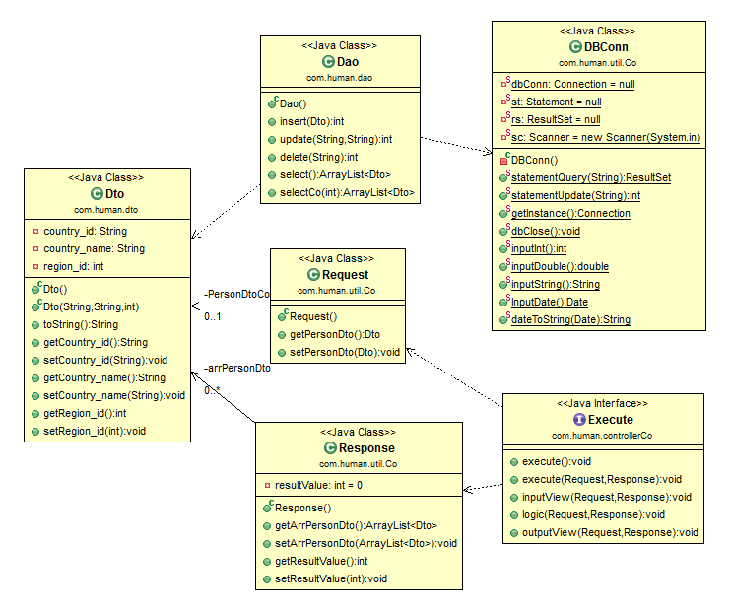
테이블 구조
클래스 다이어그램

Slide 5
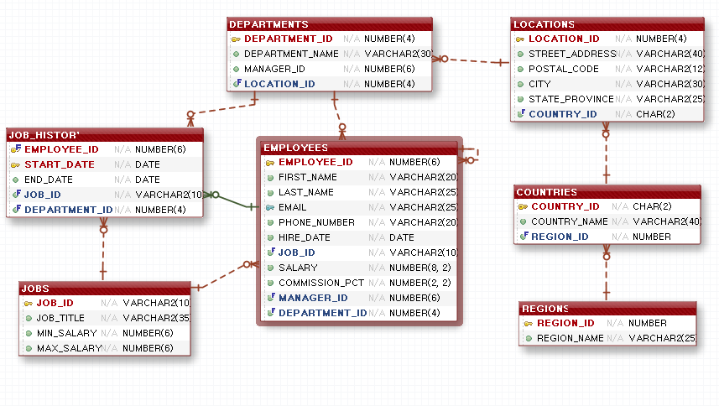
테이블 구조
eXERD
hr DB

Slide 6
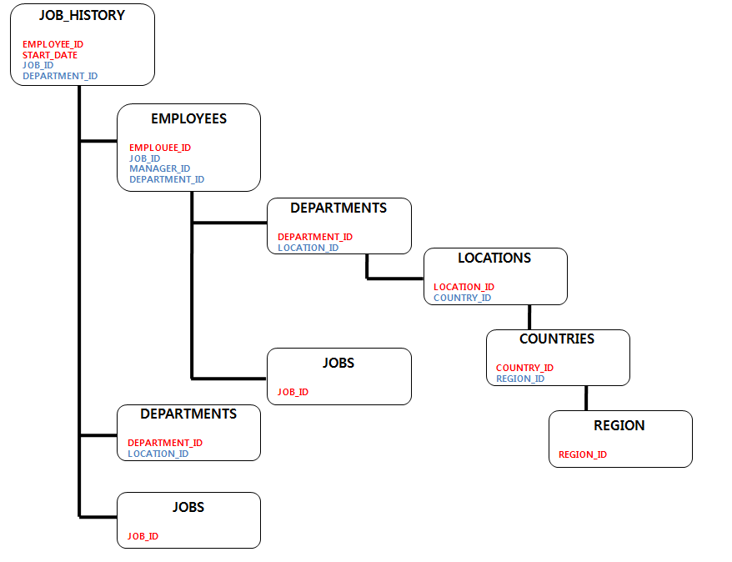

테이블 구조
SELF
빨간색 : 보내주는 식별자
파랑색 : 받아들이는 식별자

Slide 7
사이트맵
메 인
직무관리
직무기록
직원관리
부서관리
지점관리
국가관리
대륙정보
1.업무추가
2.업무수정
3.업무삭제
4.업무조회
5.상세정보
-직원관리
-직업정보
1.직무기록수정
2.직무기록조회
1.직원정보입력
2.직원정보수정
3.부서이동
4.직원퇴직
5.전 직원 조회
6.직원검색
7.직무별
업종 현황
1.부서생성
2.부서정보수정
3.부서삭제
4.전체부서조회
5.부서별
담당지역 조회
1.지점 추가
2.지점수정
3.지점삭제
4.업무조회
5. 전 지점 조회
1.국가추가
2.국가명 수정
3.국가삭제
4.전 국가조회
5.국가별
지점조회
1.대륙추가
2.대륙삭제
3.전 대륙 조회

Slide 8
주요기능
1
2
3
국가 ID로 지점정보 조회
부서이동
직원 ID로 특정직원 조회
Countries & Locations 조인
부서정보 Update
찾고 싶은 직원정보만 조회
4
5
6
직무별 직원 조회
급여변경
퇴사처리
Employees & Jobs 조인
최소/최대 급여 범위에 맞게 설정
퇴직직무를 생성하여 퇴사처리

Slide 9
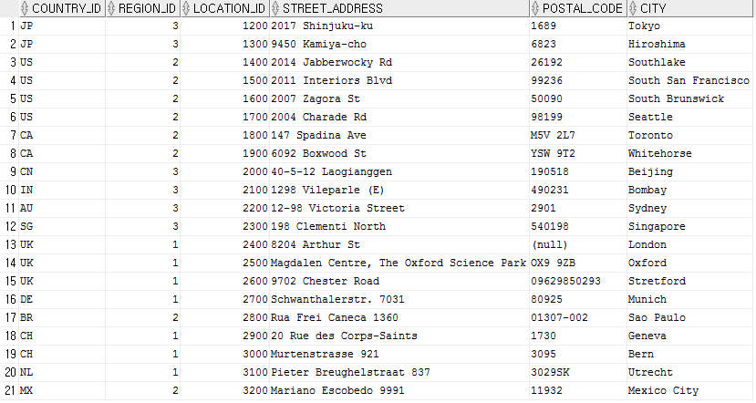


주요기능
1
ㆍ국가 ID 입력 시 해당 국가에 있는 지점 정보까지 조회가능
국가 ID로 지점정보 조회
▼ 오라클DB에서의 출력 결과
Countries & Locations 조인
COUNTRIES 테이블
LOCATIONS 테이블

Slide 10
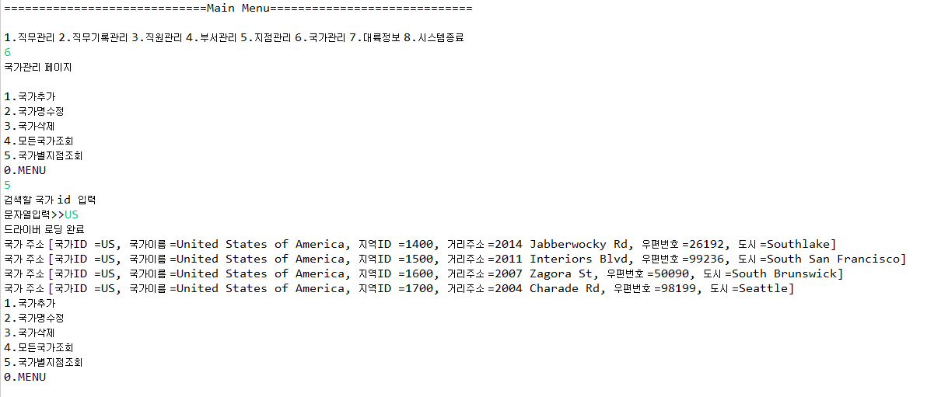
주요기능
1
▼ JDBC 출력화면
▼ JDBC 출력화면
국가 ID로 지점정보 조회
1
Countries & Locations 조인
메인메뉴- 6.국가관리- 5.국가별 지점조회
2
입력 : 국가ID
3
출력 : 국가ID, 국가이름, 지역ID, 거리주소, 우편번호

Slide 11
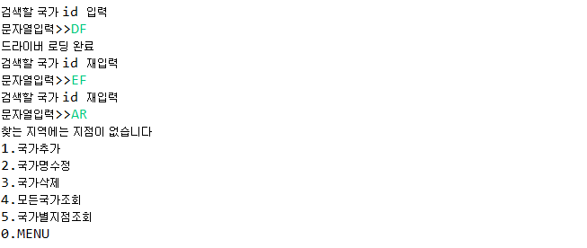
주요기능
1
예외처리
▼ JDBC 출력화면
국가 ID로 지점정보 조회
→① 오탈자 발생시 재입력할 수 있도록 함.
Countries & Locations 조인
→ ② 지점이 없는 국가의 경우 '지점이 없음'을 알림

Slide 12
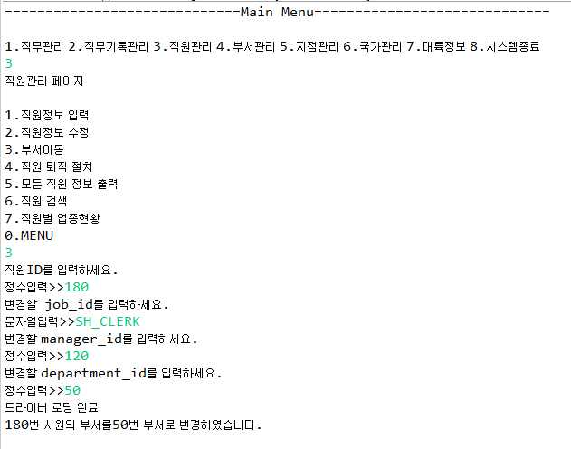

주요기능
ㆍ 부서 UPDATE 시 TRIGGER로 인해
과거 부서의 DATA가 JOB_HISTORY에 자동으로 INSERT됨.
2
▼ JDBC 출력화면
1
부서이동
부서정보 Update
2
3
①입력 : 직원ID
②입력 : 직무ID
③입력: 사수ID
④입력: 부서ID
→
4
→
출력 : 변경완료 멘트

Slide 13
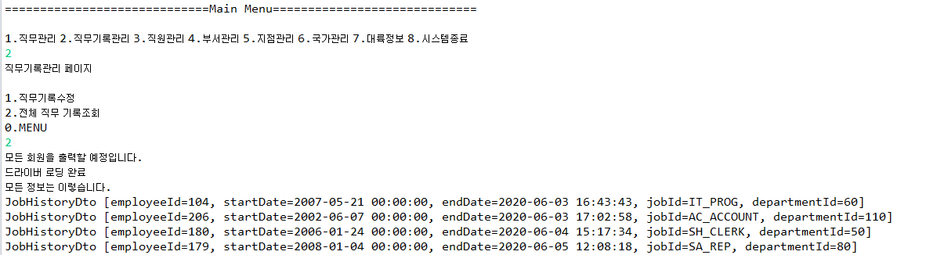
주요기능
결과확인
2
ㆍ 부서 UPDATE 시 TRIGGER로 인해
과거 부서의 DATA가 JOB_HISTORY에 자동으로 INSERT됨.
1
▼ JOB_HISTORY 확인
부서이동
부서정보 Update
2
결과
↙180번 사원의 직무기록 확인

Slide 14
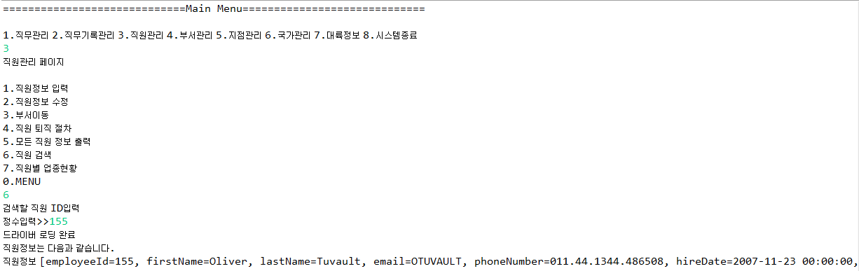

주요기능
3
ㆍ 직원ID 입력하여 찾고자 하는 직원의 정보만 조회 가능
직원 ID로 특정직원 조회
▼ JDBC 출력화면
찾고 싶은 직원정보만 조회
1
2
3
→
입력 : 직원ID
4
→
출력 : 직원ID,이름, 성, 이메일, 전화번호, 입사일

Slide 15
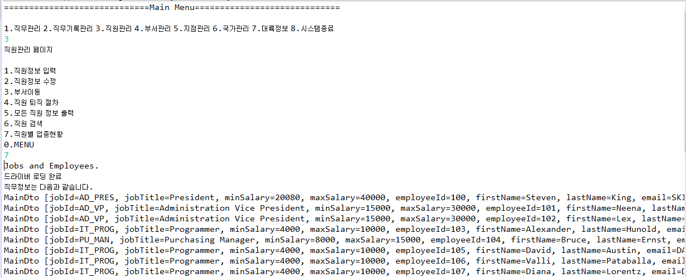

주요기능
4
ㆍ 직무별 직원 정보 조회 가능
직무별 직원 조회
▼ JDBC 출력화면
1
Employees & Jobs 조인
2
3
→
출력 : 직무ID,직무이름,최소급여, 최대급여,직원ID,이름,성,이메일

Slide 16
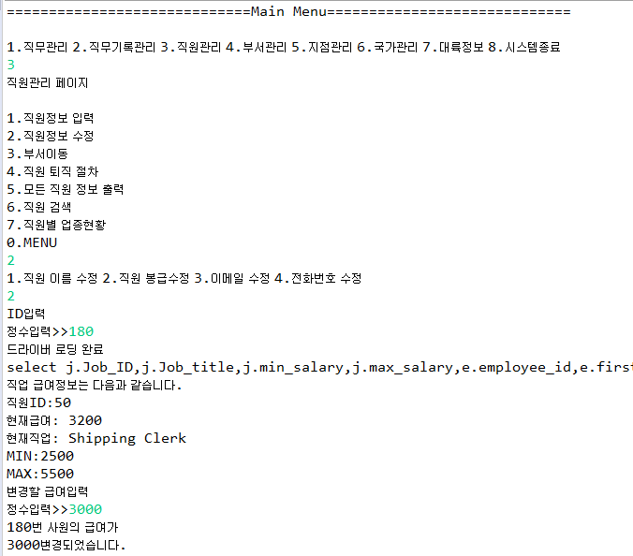

주요기능
1
5
2
급여변경
최소/최대 급여 범위에 맞게 설정
3
4
입력 : 직원ID
5
변경할 급여 입력하기 전,
편의를 위해 현재급여정보를 보여줌.
→
6
입력 : 변경할 급여
7
출력 : 변경완료 멘트

Slide 17
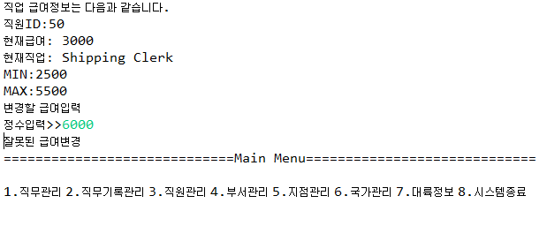
주요기능
예외처리
5
급여변경
최소/최대 급여 범위에 맞게 설정
급여 범위에 벗어난 정수를 입력 시,
'잘못된 급여변경' 임을 안내 후 메인메뉴로 이동
→

Slide 18
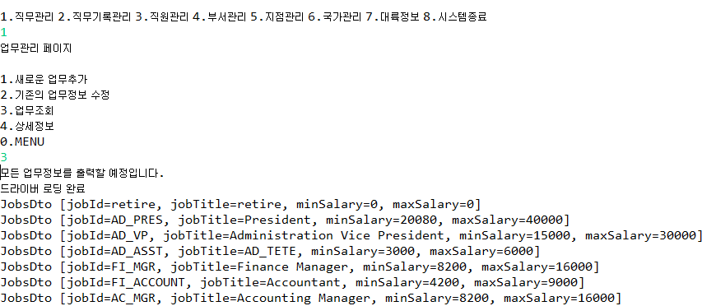

주요기능
①
6
ㆍjob_id → 'retire' 직무 새로 생성하였음
퇴사처리
1
▼ JDBC 출력화면
퇴직직무를 생성하여 퇴사처리
2
3

Slide 19
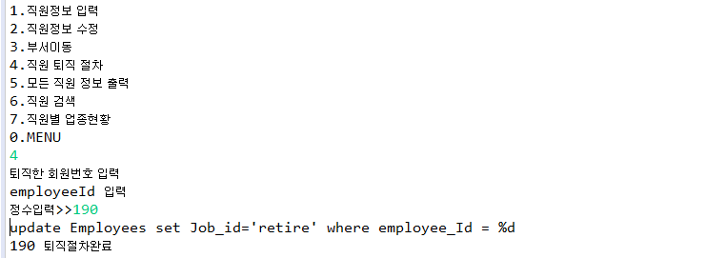
주요기능
①
6
ㆍ퇴직메뉴 →employee_id 입력 →퇴직처리
퇴사처리
▼ JDBC 출력화면
퇴직직무를 생성하여 퇴사처리
1
2
3
결과

Slide 20
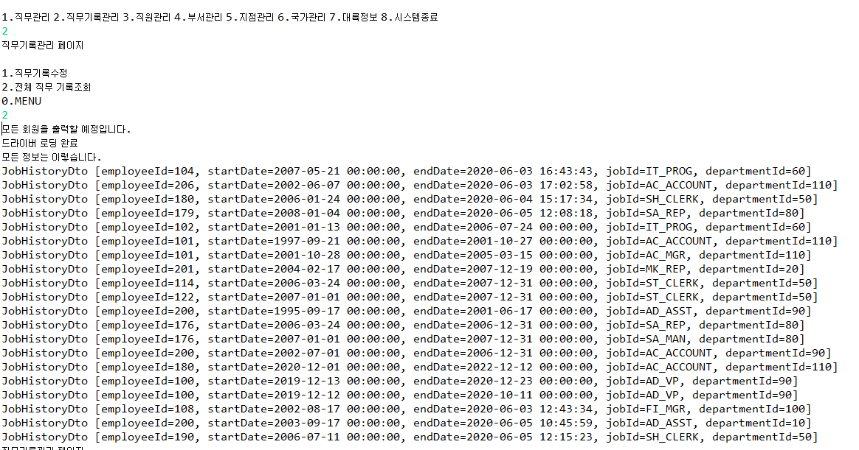
주요기능
①
결과확인
▼ JOB_HISTORY 확인
6
ㆍ퇴직메뉴 →employee_id 입력 →퇴직처리
퇴사처리
▼ JDBC 출력화면
퇴직직무를 생성하여 퇴사처리
1
2
3
결과
↙190번 사원의 직무기록 확인

Slide 21







핵심정리
①
국가 ID로 지점정보 조회
부서이동
직원 ID로 특정직원 조회
Countries & Locations 조인
부서정보 Update
찾고 싶은 직원정보만 조회
주요기능
직무별 직원 조회
급여변경
퇴사처리
Employees & Jobs 조인
최소/최대 급여 범위에 맞게 설정
퇴직직무를 생성하여 퇴사처리

Slide 22










환영합니다 Human님!
메뉴를 선택해주세요
직무관리
사원관리
직무기록
부서관리
지역관리
국가관리
주소관리

Slide 23



직무관리
사원관리
직무기록
부서관리
지점관리
국가관리
대륙관리
직무관리
ㆍ직무등록
ㆍ직무등록
ㆍ직무조회
 | 업무ID | 업무명 | 최소급여 | 최대급여
 | AD_VP | Administration Vice President | 15000 | 30000
ㆍ직무변경/삭제
ㆍ상세정보
사원관리
ㆍ인사정보등록
ㆍ사원명부/인사기록카드
ㆍ인사발령등록
ㆍ인사정보재등록
ㆍ직무조회
ㆍ퇴사처리업무
ㆍ직원검색
ㆍ직원 별 업종현황
 | 업무ID | 업무명 | 최소급여 | 최대급여
 | AD_VP | Administration Vice President | 15000 | 30000
 | AD_ASST | Administration Assistant | 3000 | 6000
 | FI_MGR | Finance Manager | 8200 | 16000
 | ACCOUNT | Accountant | 4200 | 9000
 | AC_MGR | Accounting Manager | 8200 | 16000
 | AC_ACCOUNT | Public Accountant | 4200 | 9000
직무기록
ㆍ직무기록작성
ㆍ직무기록수정/삭제
ㆍ직무기록조회
부서관리
ㆍ부서등록/조회
ㆍ부서명 변경/삭제
ㆍ부서별 담당지역 조회
…

Slide 24
직무관리
사원관리
직무기록
부서관리
지점관리
국가관리
대륙관리
직무관리
ㆍ사원명부/인사기록카드
ㆍ직무등록
ㆍ직무조회
업무ID 검색
검색
ㆍ직무변경/삭제
ㆍ상세정보
 | 업무ID | 사번 | 이름 | 업무명 | 최소급여 | 최대급여
 | AD_VP | 109 | LEX | Administration Vice President | 15000 | 30000
 | AD_ASST | 113 | DEN | Administration Assistant | 3000 | 6000
 | FI_MGR | 111 | LOUIS | Finance Manager | 8200 | 16000
 | ACCOUNT | 112 | DAVID | Accountant | 4200 | 9000
 | AC_MGR | 120 | VALLI | Accounting Manager | 8200 | 16000
 | AC_ACCOUNT | 124 | MIS | Public Accountant | 4200 | 9000
사원관리
ㆍ인사정보등록
ㆍ사원명부/인사기록카드
ㆍ인사발령등록
ㆍ인사정보재등록
ㆍ퇴사처리업무
ㆍ직원검색
ㆍ직원 별 업종현황
직무기록
ㆍ직무기록작성
ㆍ직무기록수정/삭제
ㆍ직무기록조회
JOBS & EMPLOYEES 동등조인하여
업무별 사원정보를 조회할수 있다.
부서관리
부서관리
ㆍ부서등록/조회
ㆍ부서명 변경/삭제
ㆍ부서별 담당지역 조회

Slide 25
직무관리
사원관리
직무기록
부서관리
지점관리
국가관리
대륙관리
직무관리
ㆍ직무기록 수정/삭제
ㆍ직무등록
삭제할 직무기록에 체크해주세요.
ㆍ직무조회
사번검색
검색
ㆍ직무변경/삭제
 | 사번 | 시작일 | 종료일 | 업무ID | 부서ID
 | 102 | 2001-01-13 | 2006-07-24 | IT_PROG | 60
 | 101 | 1997-09-21 | 2001-10-27 | AC_ACCOUNT | 110
 | 101 | 2001-10-28 | 2005-03-15 | AC_MGR | 110
ㆍ상세정보
사원관리
ㆍ인사정보등록
ㆍ사원명부/인사기록카드
ㆍ인사발령등록
삭제
ㆍ인사정보재등록
ㆍ퇴사처리업무
ㆍ직원검색
ㆍ직원 별 업종현황
 | 업무ID | 업무명 | 최대급여 | 최소급여
 | AD_VP | Administration Vice President | 15000 | 30000
 | AD_ASST | Administration Assistant | 3000 | 6000
 | FI_MGR | Finance Manager | 8200 | 16000
 | ACCOUNT | Accountant | 4200 | 9000
 | AC_MGR | Accounting Manager | 8200 | 16000
 | AC_ACCOUNT | Public Accountant | 4200 | 9000
직무기록
ㆍ직무기록작성
ㆍ직무기록수정/삭제
ㆍ직무기록조회
부서관리
부서관리
ㆍ부서등록/조회
ㆍ부서명 변경/삭제
ㆍ부서별 담당지역 조회

Slide 26
직무관리
사원관리
직무기록
부서관리
지점관리
국가관리
대륙관리
직무관리
ㆍ부서등록/조회
ㆍ직무등록
ㆍ직무조회
부서ID검색
검색
ㆍ직무변경/삭제
 | 부서ID | 부서명 | 사수ID | 지역ID
 | 10 | Administration | 200 | 1700
 | 20 | Marketing | 201 | 1800
 | 30 | Purchasing | 114 | 1700
사원관리
ㆍ인사정보등록
ㆍ사원명부/인사기록카드
저장
ㆍ인사발령등록
ㆍ인사정보재등록
직무기록
ㆍ직무기록작성
ㆍ직무기록수정/삭제
ㆍ직무기록조회
부서관리
ㆍ부서등록/조회
ㆍ부서명 변경/삭제

Slide 27
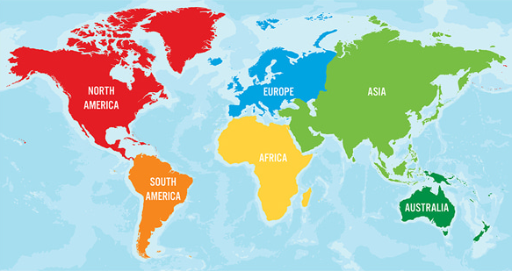
직무관리
사원관리
직무기록
부서관리
지점관리
국가관리
대륙관리
지점관리
ㆍ대륙등록
ㆍ지점등록
ㆍ지점조회
지도에서 등록할 대륙을 선택하세요.
ㆍ지점변경/삭제
Middle East
국가관리
ㆍ국가등록
ㆍ국가수정/국가삭제
ㆍ국가조회
저장
ㆍ국가별 지점 정보
ㆍ대륙조회
대륙관리
대륙ID검색
검색
ㆍ대륙등록
 | 지역 ID | 대륙명
 | 1 | Europe
 | 2 | Americas
 | 3 | Asia
 | 4 | Middle East and Africa
ㆍ대륙수정/삭제
ㆍ대륙조회

Slide 28
직무관리
사원관리
직무기록
부서관리
지점관리
국가관리
대륙관리
지점관리
ㆍ국가별 지점 정보
ㆍ지점등록
ㆍ지점조회
국가ID입력
검색
ㆍ지점변경/삭제
국가ID | 국가이름 | 지역ID | 거리주소 | 우편번호 | 도시
AR | Argentina | 2 | 12-98 Victoria Street | 2901 | Argentina
BR | BERLIN | 2 | Rua Frei Caneca 1360 | 4584 | Sao Paulo
국가관리
ㆍ국가등록
ㆍ국가수정/국가삭제
ㆍ국가조회
ㆍ국가별 지점 정보
대륙관리
COUNTRIES & LOCATIONS 동등조인하여
국가별 지점정보를 조회할 수 있다.
ㆍ대륙등록
ㆍ대륙수정/삭제
ㆍ대륙조회

Slide 29
직무관리
사원관리
직무기록
부서관리
지점관리
국가관리
대륙관리
지점관리
ㆍ국가삭제
ㆍ지점등록
삭제할 국가 항목에 체크해주세요.
ㆍ지점조회
ㆍ지점변경/삭제
 | 국가ID | 국가명 | 지역ID
 | AR | Argentina | 2
 | AU | Australia | 3
 | BE | Belgium | 1
 | BR | Brazil | 2
국가관리
ㆍ국가등록
ㆍ국가수정/국가삭제
ㆍ국가조회
삭제
ㆍ국가별 지점 정보
ㆍ국가수정
대륙관리
국가ID검색
검색
ㆍ대륙등록
ㆍ대륙수정/삭제
 | 국가ID | 국가명 | 지역ID
 | AR | Argentina | 2
 | AU | Australia | 3
 | BE | Belgium | 1
 | BR | Brazil | 2
ㆍ대륙조회
수정

Slide 30
직무관리
사원관리
직무기록
부서관리
지점관리
국가관리
대륙관리
지점관리
ㆍ주소등록
ㆍ지점등록
ㆍ지점조회
형식에 맞추어 입력해주세요.
ㆍ지점변경/삭제
 | 국가ID | 국가명 | 지역ID
 | AR | Argentina | 2
 | AU | Australia | 3
 | BE | Belgium | 1
 | BR | Brazil | 2
국가관리
ㆍ국가등록
ㆍ국가수정/국가삭제
ㆍ국가조회
저장
ㆍ국가별 지점 정보
ㆍ주소조회
주소ID검색
검색
대륙관리
주소ID | 거리주소 | 우편번호 | 도시 | 행정구역 | 국가ID
1000 | 1297 Via Cola di Rie | 00989 | Roma |  | IT
1100 | 93091 Calle della Testa | 10934 | Venice |  | IT
1200 | 2017 Shinjuku-ku | 1989 | Tokyo | Tokyo Prefecture | JP
1300 | 9450 Kamiya-cho | 6824 | Hiroshima |  | JP
ㆍ대륙등록
ㆍ대륙수정/삭제
ㆍ대륙조회

Slide 31
감 사 합 니 다
우리조
최보윤 최운용 최현재 김민용

